Slide 1
YSGOL CAE TOP • WYTHNOS 11
Arwain drwy wasanaethu
Cariad, Parch a Ffydd
Tri chyfnod o gydaddoli
Sesiynau A, B ac C
1

Slide 2
YSGOL CAE TOP • WYTHNOS 11
I’r arweinydd
Un sesiwn ar y tro, tua 10–12 munud.
Darllenwch y geiriau ar y sgrin yn naturiol.
Arhoswch wrth y cwestiynau a’r seibiau.
Nid oes angen propiau na Presenter View.
A Pwy sy’n cael y gadair orau? (sleidiau 4–20)
B Y tywel a’r bowlen (sleidiau 21–37)
C Arweinydd sy’n gwneud lle (sleidiau 38–54)
2

Slide 3
YSGOL CAE TOP • WYTHNOS 11
Cyn dechrau
Straeon ysgol dychmygol sydd yn A ac C. Mae B yn ailadrodd Ioan 13. Nid oes angen golchi traed neb.
Mae’r darnau Beiblaidd mewn geiriad Cymraeg syml, wedi’u haralleirio. Nid dyfyniadau o argraffiad cyhoeddedig ydynt.
Mae siarad a gweddïo’n ddewisol. Nid oes angen rhannu profiad personol. Dilynwch bolisi’r ysgol os bydd plentyn yn rhannu pryder.
3

Slide 4
YSGOL CAE TOP • WYTHNOS 11 • SESIWN A
Pwy sy’n cael y gadair orau?
Gadewch inni fod yn llonydd am eiliad.
Gallwn wrando, meddwl a rhannu syniadau.
Stori ysgol ddychmygol am gyfrifoldeb
4

Slide 5
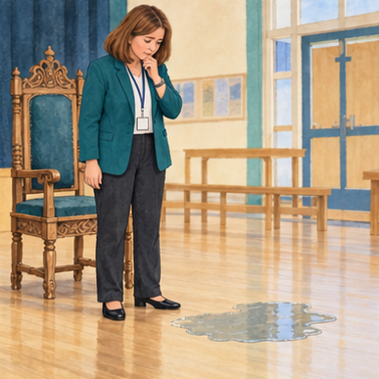
YSGOL CAE TOP • WYTHNOS 11 • SESIWN A
Y gadair arbennig
Roedd cadair fawr wedi’i gosod o flaen neuadd ysgol ar gyfer y pennaeth.
Roedd popeth bron yn barod ar gyfer y digwyddiad.
Yna gwelodd y pennaeth ddŵr ar y llawr ger y drws.
5
Notes:
Cynnwys craidd ar y sgrin. Wythnos 11, sesiwn A.
Ffynhonnell: Cae_Top_38_Week_Three_Session_Worship_Plan.xlsx, wythnos 11.
Darlun wedi’i gynhyrchu gan AI ar gyfer y stori. Nid llun dogfennol nac unigolyn go iawn ydyw.

Slide 6
YSGOL CAE TOP • WYTHNOS 11 • SESIWN A
Penderfyniad cyn eistedd
Roedd teuluoedd ar fin cyrraedd. Roedd plentyn yn cario llun tuag at y drws.
Gallai’r pennaeth fod wedi meddwl, “Mae gen i sedd arbennig. Gwaith rhywun arall yw hyn.”
Ond roedd ganddi gyfrifoldeb am y bobl yn y neuadd.
6
Notes:
Cynnwys craidd ar y sgrin. Wythnos 11, sesiwn A.
Ffynhonnell: Cae_Top_38_Week_Three_Session_Worship_Plan.xlsx, wythnos 11.

Slide 7
YSGOL CAE TOP • WYTHNOS 11 • SESIWN A
Y geiriau cyntaf
“Arhoswch fan hyn am eiliad,” meddai wrth y plant. “Mae’r llawr yn llithrig.”
Gofynnodd i oedolyn arall gadw’r llwybr yn glir. Yna galwodd am gymorth i sychu’r dŵr.
Nid gofyn i’r plant redeg am fop oedd ei gwaith. Cadw pawb yn ddiogel oedd y flaenoriaeth.
7
Notes:
Cynnwys craidd ar y sgrin. Wythnos 11, sesiwn A.
Ffynhonnell: Cae_Top_38_Week_Three_Session_Worship_Plan.xlsx, wythnos 11.

Slide 8
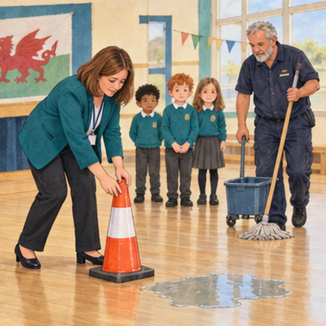
YSGOL CAE TOP • WYTHNOS 11 • SESIWN A
Gweithio gyda rhywun
Gosododd y pennaeth arwydd rhybudd. Daeth y gofalwr â’r offer cywir.
“Diolch. Sut alla i helpu?” gofynnodd.
Gweithiodd y ddau gyda’i gilydd nes bod y llawr yn ddiogel.
8
Notes:
Cynnwys craidd ar y sgrin. Wythnos 11, sesiwn A.
Ffynhonnell: Cae_Top_38_Week_Three_Session_Worship_Plan.xlsx, wythnos 11.
Darlun wedi’i gynhyrchu gan AI ar gyfer y stori. Nid llun dogfennol nac unigolyn go iawn ydyw.

Slide 9
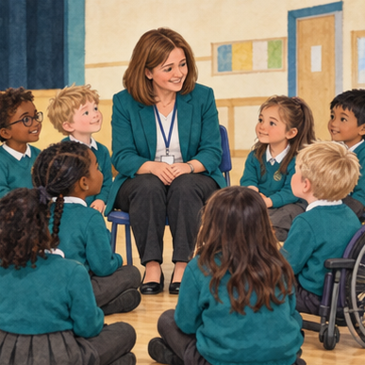
YSGOL CAE TOP • WYTHNOS 11 • SESIWN A
Y gadair oedd ar ôl
Pan ddaeth y pennaeth yn ôl, roedd yr ymwelwyr yn eistedd.
Dewisodd gadair gyffredin wrth y plant. Nid oedd angen oedi pawb i symud y gadair fawr.
Gallai wrando ar y digwyddiad yn iawn o’r fan honno.
9
Notes:
Cynnwys craidd ar y sgrin. Wythnos 11, sesiwn A.
Ffynhonnell: Cae_Top_38_Week_Three_Session_Worship_Plan.xlsx, wythnos 11.
Darlun wedi’i gynhyrchu gan AI ar gyfer y stori. Nid llun dogfennol nac unigolyn go iawn ydyw.

Slide 10
YSGOL CAE TOP • WYTHNOS 11 • SESIWN A
Beth sy’n gwneud arweinydd?
“Ond dyna’r gadair arbennig,” sibrydodd plentyn.
“Y bobl oedd angen sylw yn gyntaf,” atebodd y pennaeth.
Nid oedd helpu wedi gwneud ei chyfrifoldeb yn llai. Roedd wedi dangos sut roedd hi’n ei ddefnyddio.
10
Notes:
Cynnwys craidd ar y sgrin. Wythnos 11, sesiwn A.
Ffynhonnell: Cae_Top_38_Week_Three_Session_Worship_Plan.xlsx, wythnos 11.

Slide 11
YSGOL CAE TOP • WYTHNOS 11 • SESIWN A
Arweinydd arall
Mae capten tîm yn dewis y gêm bob tro ac yn cymryd y tro cyntaf. Mae un plentyn heb gael cyfle.
Beth allai’r capten ei ddweud neu ei wneud?
Gyda phartner, gorffennwch:
“Fel capten, fe alla i…”
11
Notes:
Cynnwys craidd ar y sgrin. Wythnos 11, sesiwn A.
Ffynhonnell: Cae_Top_38_Week_Three_Session_Worship_Plan.xlsx, wythnos 11.

Slide 12
YSGOL CAE TOP • WYTHNOS 11 • SESIWN A
Cyfrifoldeb sy’n gwasanaethu
Gallai’r capten ddweud:
“Gadewch inni wirio pwy sydd heb gael tro.”
Gall arweinydd wneud penderfyniadau a chadw rheolau teg. Nid oes rhaid gwneud popeth ei hun na chytuno â phawb.
Y cwestiwn yw: sut mae’r penderfyniad yn helpu’r bobl?
12
Notes:
Cynnwys craidd ar y sgrin. Wythnos 11, sesiwn A.
Ffynhonnell: Cae_Top_38_Week_Three_Session_Worship_Plan.xlsx, wythnos 11.

Slide 13
YSGOL CAE TOP • WYTHNOS 11 • SESIWN A
Geiriau o’r Beibl
Pwy bynnag sydd eisiau bod yn fawr yn eich plith, dylai wasanaethu’r lleill.
Marc 10:43
Geiriad Cymraeg syml wedi’i aralleirio
13
Notes:
Cynnwys craidd ar y sgrin. Wythnos 11, sesiwn A.
Ffynhonnell: Cae_Top_38_Week_Three_Session_Worship_Plan.xlsx, wythnos 11.
Cyfeiriad Beiblaidd: Marc 10:43. Aralleiriad Cymraeg gwreiddiol, nid dyfyniad o argraffiad cyhoeddedig.

Slide 14
YSGOL CAE TOP • WYTHNOS 11 • SESIWN A
Y cysylltiad Cristnogol
Roedd disgyblion Iesu’n meddwl am safle a phwysigrwydd. Rhoddodd Iesu wasanaeth wrth galon arwain.
Mae Cristnogion yn galw Iesu’n Frenin. Mae ei esiampl yn gofyn sut mae grym yn gofalu am bobl.
14
Notes:
Cynnwys craidd ar y sgrin. Wythnos 11, sesiwn A.
Ffynhonnell: Cae_Top_38_Week_Three_Session_Worship_Plan.xlsx, wythnos 11.

Slide 15
YSGOL CAE TOP • WYTHNOS 11 • SESIWN A
Amser i feddwl
Beth wnaeth y pennaeth cyn eistedd?
Meddyliwch yn dawel. Yna siaradwch â phartner am hanner munud. Gallwch ddewis gwrando.
15
Notes:
Cynnwys craidd ar y sgrin. Wythnos 11, sesiwn A.
Ffynhonnell: Cae_Top_38_Week_Three_Session_Worship_Plan.xlsx, wythnos 11.

Slide 16
YSGOL CAE TOP • WYTHNOS 11 • SESIWN A
Ychydig yn ddyfnach
A yw gwaith cyffredin yn llai pwysig am nad yw’n edrych yn drawiadol?
Gwrandewch ar ddau neu dri syniad. Gallwn anghytuno’n barchus.
16
Notes:
Cynnwys craidd ar y sgrin. Wythnos 11, sesiwn A.
Ffynhonnell: Cae_Top_38_Week_Three_Session_Worship_Plan.xlsx, wythnos 11.

Slide 17
YSGOL CAE TOP • WYTHNOS 11 • SESIWN A
Munud tawel
Meddyliwch am rywun y byddech yn ymddiried ynddo i arwain. Pa weithred o ofal sy’n gwneud ichi ymddiried?
Gallwch gadw eich llygaid ar agor. Arhoswn yn dawel am tua 20 eiliad.
17
Notes:
Cynnwys craidd ar y sgrin. Wythnos 11, sesiwn A.
Ffynhonnell: Cae_Top_38_Week_Three_Session_Worship_Plan.xlsx, wythnos 11.

Slide 18
YSGOL CAE TOP • WYTHNOS 11 • SESIWN A
Un cam heddiw
Pan gewch chi gyfrifoldeb bach, gofynnwch:
“Pwy sydd angen help neu gyfle?”
Gwnewch un peth sy’n helpu, heb ddisgwyl gwobr.
18
Notes:
Cynnwys craidd ar y sgrin. Wythnos 11, sesiwn A.
Ffynhonnell: Cae_Top_38_Week_Three_Session_Worship_Plan.xlsx, wythnos 11.

Slide 19
YSGOL CAE TOP • WYTHNOS 11 • SESIWN A
Gweddi
Gallwch weddïo gyda ni, neu fyfyrio’n dawel.
Iesu,
helpa ni i ddefnyddio cyfrifoldeb yn dda.
Dysg ni i weld anghenion pobl
a gwasanaethu gyda chariad.
Amen.
19
Notes:
Cynnwys craidd ar y sgrin. Wythnos 11, sesiwn A.
Ffynhonnell: Cae_Top_38_Week_Three_Session_Worship_Plan.xlsx, wythnos 11.

Slide 20
YSGOL CAE TOP • WYTHNOS 11 • SESIWN A
Diwedd sesiwn A
Diolch am wrando a meddwl gyda’n gilydd.
I’r arweinydd: pwyswch Esc i orffen yma.
20

Slide 21
YSGOL CAE TOP • WYTHNOS 11 • SESIWN B
Y tywel a’r bowlen
Gadewch inni fod yn llonydd am eiliad.
Gallwn wrando, meddwl a rhannu syniadau.
Stori’r Beibl wedi’i hailadrodd: Ioan 13:1–17
21

Slide 22
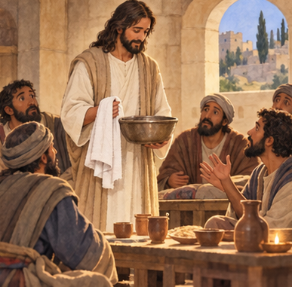
YSGOL CAE TOP • WYTHNOS 11 • SESIWN B
Yr athro’n codi
Roedd Iesu wrth swper gyda’i ddisgyblion.
Cododd o’r bwrdd, tynnodd ei wisg allanol a rhwymodd dywel am ei ganol.
Yna tywalltodd ddŵr i bowlen. Beth oedd ef ar fin ei wneud?
22
Notes:
Cynnwys craidd ar y sgrin. Wythnos 11, sesiwn B.
Ffynhonnell: Cae_Top_38_Week_Three_Session_Worship_Plan.xlsx, wythnos 11.
Darlun wedi’i gynhyrchu gan AI ar gyfer y stori. Nid llun dogfennol nac unigolyn go iawn ydyw.
Ioan 13:1–17: https://www.biblegateway.com/passage/?search=John+13%3A1-17&version=WEB

Slide 23
YSGOL CAE TOP • WYTHNOS 11 • SESIWN B
Gwaith gostyngedig
Roedd traed yn mynd yn llychlyd ar y ffyrdd. Roedd eu golchi’n waith isel ei statws.
Dechreuodd Iesu olchi traed y disgyblion a’u sychu â’r tywel.
Yr athro a’r Arglwydd oedd yn plygu i wneud y gwaith hwn.
23
Notes:
Cynnwys craidd ar y sgrin. Wythnos 11, sesiwn B.
Ffynhonnell: Cae_Top_38_Week_Three_Session_Worship_Plan.xlsx, wythnos 11.
Ioan 13:1–17: https://www.biblegateway.com/passage/?search=John+13%3A1-17&version=WEB

Slide 24
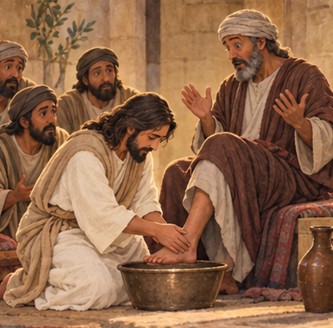
YSGOL CAE TOP • WYTHNOS 11 • SESIWN B
Tro Pedr
Daeth Iesu at Simon Pedr.
“Arglwydd, wyt ti’n mynd i olchi fy nhraed i?” gofynnodd Pedr.
Dywedodd Iesu na fyddai Pedr yn deall yn llawn eto, ond y byddai’n deall yn nes ymlaen.
24
Notes:
Cynnwys craidd ar y sgrin. Wythnos 11, sesiwn B.
Ffynhonnell: Cae_Top_38_Week_Three_Session_Worship_Plan.xlsx, wythnos 11.
Darlun wedi’i gynhyrchu gan AI ar gyfer y stori. Nid llun dogfennol nac unigolyn go iawn ydyw.
Ioan 13:1–17: https://www.biblegateway.com/passage/?search=John+13%3A1-17&version=WEB

Slide 25
YSGOL CAE TOP • WYTHNOS 11 • SESIWN B
Gwrthwynebiad Pedr
“Chei di byth olchi fy nhraed i!” meddai Pedr.
Atebodd Iesu fod angen i Pedr dderbyn yr hyn roedd Iesu’n ei wneud er mwyn rhannu bywyd gydag ef.
Newidiodd Pedr ei ateb: “Yna golcha fy nwylo a’m pen hefyd!”
25
Notes:
Cynnwys craidd ar y sgrin. Wythnos 11, sesiwn B.
Ffynhonnell: Cae_Top_38_Week_Three_Session_Worship_Plan.xlsx, wythnos 11.
Ioan 13:1–17: https://www.biblegateway.com/passage/?search=John+13%3A1-17&version=WEB

Slide 26
YSGOL CAE TOP • WYTHNOS 11 • SESIWN B
Derbyn gofal
Esboniodd Iesu nad oedd angen bath cyfan ar rywun oedd eisoes wedi ymolchi.
Doedd Pedr ddim angen ychwanegu mwy a mwy o olchi. Roedd angen iddo dderbyn gofal Iesu.
Nid oedd yn hawdd i Pedr weld ei athro’n gwasanaethu fel hyn.
26
Notes:
Cynnwys craidd ar y sgrin. Wythnos 11, sesiwn B.
Ffynhonnell: Cae_Top_38_Week_Three_Session_Worship_Plan.xlsx, wythnos 11.
Ioan 13:1–17: https://www.biblegateway.com/passage/?search=John+13%3A1-17&version=WEB

Slide 27
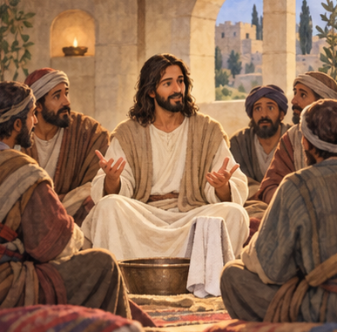
YSGOL CAE TOP • WYTHNOS 11 • SESIWN B
Y cwestiwn wrth y bwrdd
Ar ôl golchi eu traed, gwisgodd Iesu ei wisg eto ac eistedd i lawr.
“Ydych chi’n deall beth rydw i wedi’i wneud ichi?” gofynnodd.
Nawr roedd y disgyblion wedi gweld ei wers cyn clywed yr esboniad.
27
Notes:
Cynnwys craidd ar y sgrin. Wythnos 11, sesiwn B.
Ffynhonnell: Cae_Top_38_Week_Three_Session_Worship_Plan.xlsx, wythnos 11.
Darlun wedi’i gynhyrchu gan AI ar gyfer y stori. Nid llun dogfennol nac unigolyn go iawn ydyw.
Ioan 13:1–17: https://www.biblegateway.com/passage/?search=John+13%3A1-17&version=WEB

Slide 28
YSGOL CAE TOP • WYTHNOS 11 • SESIWN B
Yr esiampl
Dywedodd Iesu eu bod yn iawn i’w alw’n Athro ac yn Arglwydd.
Os oedd ef wedi golchi eu traed, dylent hwythau wasanaethu ei gilydd.
Nid oedd Iesu’n gofyn iddynt wneud rhywbeth yr oedd ef ei hun yn rhy bwysig i’w wneud.
28
Notes:
Cynnwys craidd ar y sgrin. Wythnos 11, sesiwn B.
Ffynhonnell: Cae_Top_38_Week_Three_Session_Worship_Plan.xlsx, wythnos 11.
Ioan 13:1–17: https://www.biblegateway.com/passage/?search=John+13%3A1-17&version=WEB

Slide 29
YSGOL CAE TOP • WYTHNOS 11 • SESIWN B
Dau fath o ddewrder
Gall fod yn anodd cynnig help. Gall fod yn anodd derbyn help hefyd.
Dychmygwch blentyn yn methu agor bocs. Beth allai’r plentyn ei ddweud?
Beth allai ffrind ei ofyn cyn helpu?
Nid oes angen actio na chyffwrdd â neb.
29
Notes:
Cynnwys craidd ar y sgrin. Wythnos 11, sesiwn B.
Ffynhonnell: Cae_Top_38_Week_Three_Session_Worship_Plan.xlsx, wythnos 11.
Ioan 13:1–17: https://www.biblegateway.com/passage/?search=John+13%3A1-17&version=WEB

Slide 30
YSGOL CAE TOP • WYTHNOS 11 • SESIWN B
Geiriau o’r Beibl
Os ydw i, eich Arglwydd a’ch Athro, wedi golchi eich traed, dylech chithau olchi traed eich gilydd.
Rydw i wedi rhoi esiampl ichi ei dilyn.
Ioan 13:14–15
Geiriad Cymraeg syml wedi’i aralleirio
30
Notes:
Cynnwys craidd ar y sgrin. Wythnos 11, sesiwn B.
Ffynhonnell: Cae_Top_38_Week_Three_Session_Worship_Plan.xlsx, wythnos 11.
Cyfeiriad Beiblaidd: Ioan 13:14–15. Aralleiriad Cymraeg gwreiddiol, nid dyfyniad o argraffiad cyhoeddedig.
Ioan 13:1–17: https://www.biblegateway.com/passage/?search=John+13%3A1-17&version=WEB

Slide 31
YSGOL CAE TOP • WYTHNOS 11 • SESIWN B
Y cysylltiad Cristnogol
Yn yr Efengyl, mae’r weithred hon yn dangos cariad Iesu tuag at ei ddisgyblion. Mae’n eu galw i wasanaethu ei gilydd.
Gallwn ddilyn yr esiampl drwy ofal addas. Rydyn ni’n gofyn cyn helpu ac yn parchu “na”.
31
Notes:
Cynnwys craidd ar y sgrin. Wythnos 11, sesiwn B.
Ffynhonnell: Cae_Top_38_Week_Three_Session_Worship_Plan.xlsx, wythnos 11.
Ioan 13:1–17: https://www.biblegateway.com/passage/?search=John+13%3A1-17&version=WEB

Slide 32
YSGOL CAE TOP • WYTHNOS 11 • SESIWN B
Amser i feddwl
Pam roedd Pedr wedi synnu?
Meddyliwch yn dawel. Yna siaradwch â phartner am hanner munud. Gallwch ddewis gwrando.
32
Notes:
Cynnwys craidd ar y sgrin. Wythnos 11, sesiwn B.
Ffynhonnell: Cae_Top_38_Week_Three_Session_Worship_Plan.xlsx, wythnos 11.
Ioan 13:1–17: https://www.biblegateway.com/passage/?search=John+13%3A1-17&version=WEB

Slide 33
YSGOL CAE TOP • WYTHNOS 11 • SESIWN B
Ychydig yn ddyfnach
Beth sy’n newid pan fydd arweinydd yn gwneud y gwaith y mae’n gofyn i eraill ei wneud?
Gwrandewch ar ddau neu dri syniad. Gallwn anghytuno’n barchus.
33
Notes:
Cynnwys craidd ar y sgrin. Wythnos 11, sesiwn B.
Ffynhonnell: Cae_Top_38_Week_Three_Session_Worship_Plan.xlsx, wythnos 11.
Ioan 13:1–17: https://www.biblegateway.com/passage/?search=John+13%3A1-17&version=WEB

Slide 34
YSGOL CAE TOP • WYTHNOS 11 • SESIWN B
Munud tawel
Dychmygwch y dŵr yn y bowlen yn llonydd. Meddyliwch am ofal a roddwyd ichi, neu ofal yr hoffech ei gynnig.
Gallwch gadw eich llygaid ar agor. Arhoswn yn dawel am tua 20 eiliad.
34
Notes:
Cynnwys craidd ar y sgrin. Wythnos 11, sesiwn B.
Ffynhonnell: Cae_Top_38_Week_Three_Session_Worship_Plan.xlsx, wythnos 11.
Ioan 13:1–17: https://www.biblegateway.com/passage/?search=John+13%3A1-17&version=WEB

Slide 35
YSGOL CAE TOP • WYTHNOS 11 • SESIWN B
Un cam heddiw
Cyn helpu rhywun heddiw, gofynnwch:
“A hoffet ti help?”
Gwrandewch ar yr ateb. Mae derbyn help yn iawn hefyd.
35
Notes:
Cynnwys craidd ar y sgrin. Wythnos 11, sesiwn B.
Ffynhonnell: Cae_Top_38_Week_Three_Session_Worship_Plan.xlsx, wythnos 11.
Ioan 13:1–17: https://www.biblegateway.com/passage/?search=John+13%3A1-17&version=WEB

Slide 36
YSGOL CAE TOP • WYTHNOS 11 • SESIWN B
Gweddi
Gallwch weddïo gyda ni, neu fyfyrio’n dawel.
Iesu,
diolch am dy esiampl o gariad.
Helpa ni i wasanaethu’n ofalus
a derbyn cymorth pan fydd ei angen.
Amen.
36
Notes:
Cynnwys craidd ar y sgrin. Wythnos 11, sesiwn B.
Ffynhonnell: Cae_Top_38_Week_Three_Session_Worship_Plan.xlsx, wythnos 11.
Ioan 13:1–17: https://www.biblegateway.com/passage/?search=John+13%3A1-17&version=WEB

Slide 37
YSGOL CAE TOP • WYTHNOS 11 • SESIWN B
Diwedd sesiwn B
Diolch am wrando a meddwl gyda’n gilydd.
I’r arweinydd: pwyswch Esc i orffen yma.
37

Slide 38
YSGOL CAE TOP • WYTHNOS 11 • SESIWN C
Arweinydd sy’n gwneud lle
Gadewch inni fod yn llonydd am eiliad.
Gallwn wrando, meddwl a rhannu syniadau.
Stori ysgol ddychmygol am rannu cyfraniadau
38

Slide 39
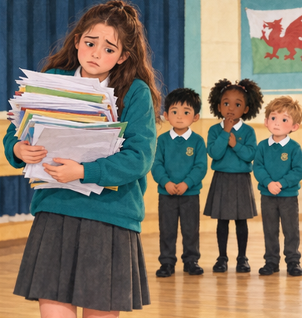
YSGOL CAE TOP • WYTHNOS 11 • SESIWN C
Popeth yn nwylo Elin
Roedd Elin yn arwain gwasanaeth y dosbarth. Roedd ganddi’r darlleniad, y llun a’r cwestiynau.
“Fe wna i’r cyfan,” meddai. “Mae’n gyflymach.”
Safodd y plant eraill yn aros.
39
Notes:
Cynnwys craidd ar y sgrin. Wythnos 11, sesiwn C.
Ffynhonnell: Cae_Top_38_Week_Three_Session_Worship_Plan.xlsx, wythnos 11.
Darlun wedi’i gynhyrchu gan AI ar gyfer y stori. Nid llun dogfennol nac unigolyn go iawn ydyw.

Slide 40
YSGOL CAE TOP • WYTHNOS 11 • SESIWN C
Dwylo gwag
Roedd Aled eisiau dangos llun. Roedd Sara wedi ymarfer un frawddeg ond nid oedd eisiau darllen ar ei phen ei hun.
Doedd Elin ddim yn ceisio eu cau allan. Roedd hi’n poeni y byddai rhywbeth yn mynd o’i le.
Ond doedd dim lle i’w cyfraniadau nhw.
40
Notes:
Cynnwys craidd ar y sgrin. Wythnos 11, sesiwn C.
Ffynhonnell: Cae_Top_38_Week_Three_Session_Worship_Plan.xlsx, wythnos 11.

Slide 41
YSGOL CAE TOP • WYTHNOS 11 • SESIWN C
Cwestiwn yr athrawes
“Beth wyt ti eisiau i’r gwasanaeth ei wneud?” gofynnodd yr athrawes.
“Dod â ni at ein gilydd,” meddai Elin.
“Pa ran allai’r lleill ei chwarae?”
Edrychodd Elin ar y papurau. Roedd popeth yn dal yn ei dwylo hi.
41
Notes:
Cynnwys craidd ar y sgrin. Wythnos 11, sesiwn C.
Ffynhonnell: Cae_Top_38_Week_Three_Session_Worship_Plan.xlsx, wythnos 11.

Slide 42
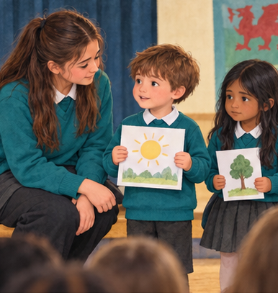
YSGOL CAE TOP • WYTHNOS 11 • SESIWN C
Gofyn cyn rhannu
“Beth hoffech chi ei wneud?” gofynnodd Elin.
Cododd Aled ei lun. Dywedodd Sara y gallai ddarllen gyda rhywun arall. Dewisodd plentyn arall wrando y tro hwn.
Gwrandawodd Elin ar bob ateb.
42
Notes:
Cynnwys craidd ar y sgrin. Wythnos 11, sesiwn C.
Ffynhonnell: Cae_Top_38_Week_Three_Session_Worship_Plan.xlsx, wythnos 11.
Darlun wedi’i gynhyrchu gan AI ar gyfer y stori. Nid llun dogfennol nac unigolyn go iawn ydyw.

Slide 43
YSGOL CAE TOP • WYTHNOS 11 • SESIWN C
Cymorth sy’n agor drws
Trefnodd Elin fod Sara ac Aled yn gallu gweld y geiriau a’r llun yn glir. Ymarferodd un frawddeg gyda Sara.
Ni roddodd dasg iddynt a cherdded i ffwrdd. Gofynnodd pa gymorth fyddai’n helpu.
Roedd yr athrawes ar gael hefyd.
43
Notes:
Cynnwys craidd ar y sgrin. Wythnos 11, sesiwn C.
Ffynhonnell: Cae_Top_38_Week_Three_Session_Worship_Plan.xlsx, wythnos 11.

Slide 44

YSGOL CAE TOP • WYTHNOS 11 • SESIWN C
Arwain o’r ochr
Yn y gwasanaeth, daliodd Aled y llun. Darllenodd Sara gyda’i phartner. Arhosodd Elin wrth eu hymyl.
Pan anghofiodd rhywun air, rhoddodd amser iddo.
Roedd Elin yn dal i arwain, er nad hi oedd yn dweud popeth.
44
Notes:
Cynnwys craidd ar y sgrin. Wythnos 11, sesiwn C.
Ffynhonnell: Cae_Top_38_Week_Three_Session_Worship_Plan.xlsx, wythnos 11.
Darlun wedi’i gynhyrchu gan AI ar gyfer y stori. Nid llun dogfennol nac unigolyn go iawn ydyw.

Slide 45
YSGOL CAE TOP • WYTHNOS 11 • SESIWN C
Aildrefnu’r cynllun
Dyma gynllun arall:
Mae un plentyn yn darllen, yn dangos y llun ac yn gofyn pob cwestiwn.
Pa ddwy ran allem ni eu rhannu?
Pa gymorth fyddai ei angen?
Gyda phartner, cynigiwch newid penodol.
45
Notes:
Cynnwys craidd ar y sgrin. Wythnos 11, sesiwn C.
Ffynhonnell: Cae_Top_38_Week_Three_Session_Worship_Plan.xlsx, wythnos 11.

Slide 46
YSGOL CAE TOP • WYTHNOS 11 • SESIWN C
Lle heb bwysau
Gall rhywun ddangos llun, darllen gyda phartner neu awgrymu cwestiwn ymlaen llaw.
Gall rhywun ddewis gwrando. Nid oes rhaid siarad o flaen pawb i berthyn.
Mae arweinydd da yn creu cyfle ac yn rhoi cymorth. Nid yw’n gorfodi pob person i wneud yr un peth.
46
Notes:
Cynnwys craidd ar y sgrin. Wythnos 11, sesiwn C.
Ffynhonnell: Cae_Top_38_Week_Three_Session_Worship_Plan.xlsx, wythnos 11.

Slide 47
YSGOL CAE TOP • WYTHNOS 11 • SESIWN C
Geiriau o’r Beibl
Mae pob un ohonoch wedi derbyn dawn. Defnyddiwch eich dawn i wasanaethu eraill, gan ofalu’n dda am roddion amrywiol Duw.
1 Pedr 4:10
Geiriad Cymraeg syml wedi’i aralleirio
47
Notes:
Cynnwys craidd ar y sgrin. Wythnos 11, sesiwn C.
Ffynhonnell: Cae_Top_38_Week_Three_Session_Worship_Plan.xlsx, wythnos 11.
Cyfeiriad Beiblaidd: 1 Pedr 4:10. Aralleiriad Cymraeg gwreiddiol, nid dyfyniad o argraffiad cyhoeddedig.

Slide 48
YSGOL CAE TOP • WYTHNOS 11 • SESIWN C
Y cysylltiad Cristnogol
Mae’r llythyr yn disgrifio doniau gwahanol fel rhoddion i helpu’r gymuned.
Mae Cristnogion yn eu defnyddio mewn gwasanaeth. Gall arwain gynnwys helpu rhywun arall i ddarganfod bod ganddo gyfraniad gwerthfawr.
48
Notes:
Cynnwys craidd ar y sgrin. Wythnos 11, sesiwn C.
Ffynhonnell: Cae_Top_38_Week_Three_Session_Worship_Plan.xlsx, wythnos 11.

Slide 49
YSGOL CAE TOP • WYTHNOS 11 • SESIWN C
Amser i feddwl
Pa ran gafodd Aled yn y gwasanaeth?
Meddyliwch yn dawel. Yna siaradwch â phartner am hanner munud. Gallwch ddewis gwrando.
49
Notes:
Cynnwys craidd ar y sgrin. Wythnos 11, sesiwn C.
Ffynhonnell: Cae_Top_38_Week_Three_Session_Worship_Plan.xlsx, wythnos 11.

Slide 50
YSGOL CAE TOP • WYTHNOS 11 • SESIWN C
Ychydig yn ddyfnach
Sut gall rhywun sy’n ceisio gwneud popeth yn dda gadw eraill allan heb fwriadu hynny?
Gwrandewch ar ddau neu dri syniad. Gallwn anghytuno’n barchus.
50
Notes:
Cynnwys craidd ar y sgrin. Wythnos 11, sesiwn C.
Ffynhonnell: Cae_Top_38_Week_Three_Session_Worship_Plan.xlsx, wythnos 11.

Slide 51
YSGOL CAE TOP • WYTHNOS 11 • SESIWN C
Munud tawel
Meddyliwch am rywun sydd wedi rhoi cyfle ichi ddysgu. Cofiwch y cymorth bach a wnaeth y cyfle’n bosibl.
Gallwch gadw eich llygaid ar agor. Arhoswn yn dawel am tua 20 eiliad.
51
Notes:
Cynnwys craidd ar y sgrin. Wythnos 11, sesiwn C.
Ffynhonnell: Cae_Top_38_Week_Three_Session_Worship_Plan.xlsx, wythnos 11.

Slide 52
YSGOL CAE TOP • WYTHNOS 11 • SESIWN C
Un cam heddiw
Y tro nesaf y cewch chi arwain tasg, cynigiwch un rhan i rywun arall.
Gofynnwch beth hoffai ei wneud a pha gymorth fyddai’n helpu.
52
Notes:
Cynnwys craidd ar y sgrin. Wythnos 11, sesiwn C.
Ffynhonnell: Cae_Top_38_Week_Three_Session_Worship_Plan.xlsx, wythnos 11.

Slide 53
YSGOL CAE TOP • WYTHNOS 11 • SESIWN C
Gweddi
Gallwch weddïo gyda ni, neu fyfyrio’n dawel.
Dduw,
diolch am ein gwahanol ddoniau.
Helpa ni i wneud lle i eraill
a rhannu cyfrifoldeb yn garedig.
Amen.
53
Notes:
Cynnwys craidd ar y sgrin. Wythnos 11, sesiwn C.
Ffynhonnell: Cae_Top_38_Week_Three_Session_Worship_Plan.xlsx, wythnos 11.

Slide 54
YSGOL CAE TOP • WYTHNOS 11 • SESIWN C
Diwedd sesiwn C
Diolch am wrando a meddwl gyda’n gilydd.
I’r arweinydd: pwyswch Esc i orffen yma.
54

